Slide 1
9 класс
Тема урока:
Поиск информации в Интернете.
Всемирная паутина
Автор: Рохмистров С.Н.
учитель информатики
МОУ Глуховская СШ

Slide 2
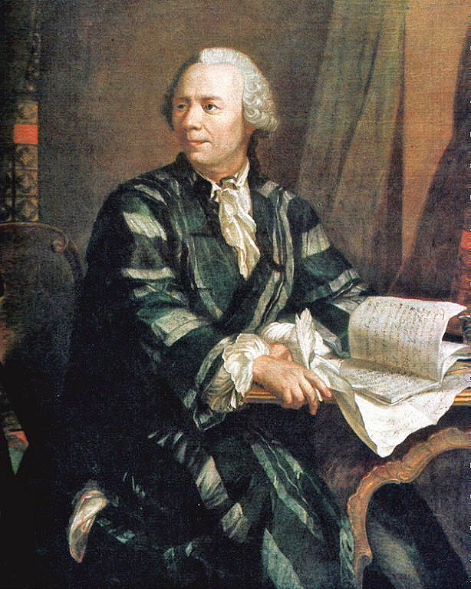

Slide 3
Леонард Эйлер
(1707-1783)
Швейцарский, немецкий и российский математик и механик.

Slide 4
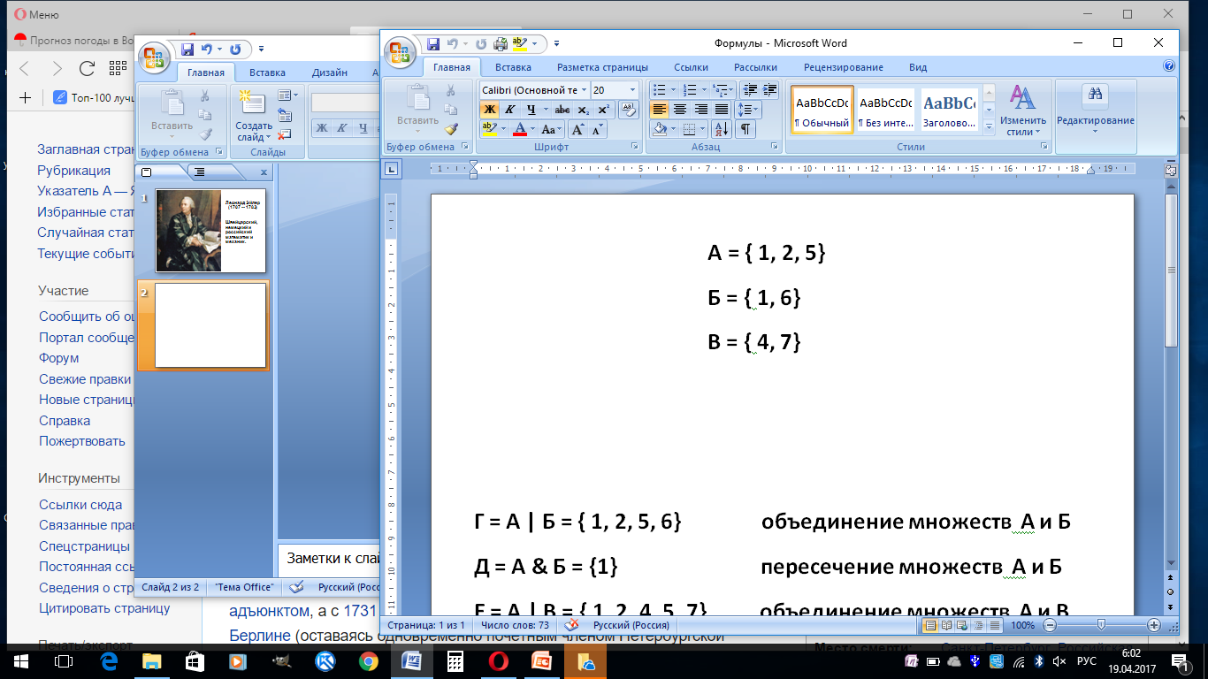

Slide 5
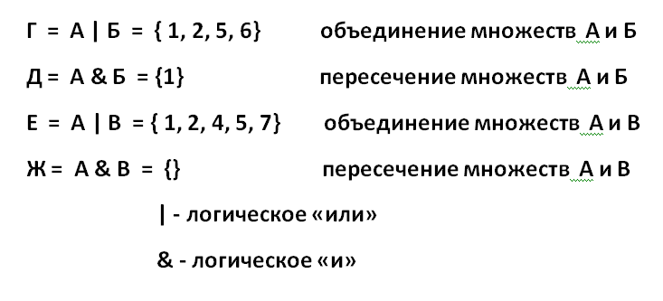

Slide 6
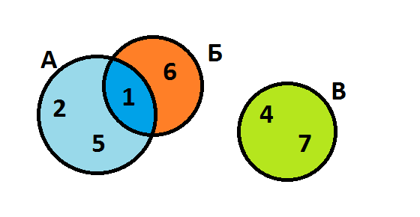
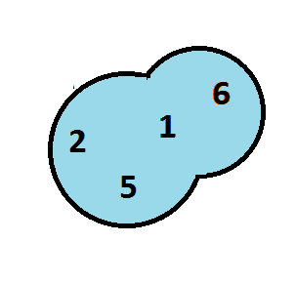
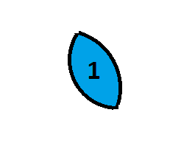
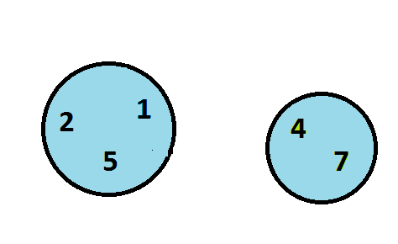
А = {1, 2, 5}
Б = {1, 6}
С = {4, 7}
Г = А | Б = {1, 2, 5, 6}
Д = А & Б = {1}
Г
Д
Е = А | В = {1, 2, 4, 5, 6, 7 }
Ж = А & В = {}
Е

Slide 7
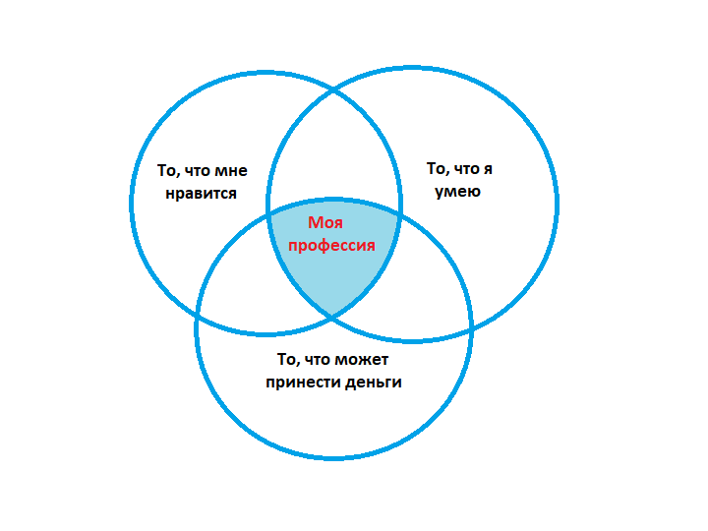

Slide 8
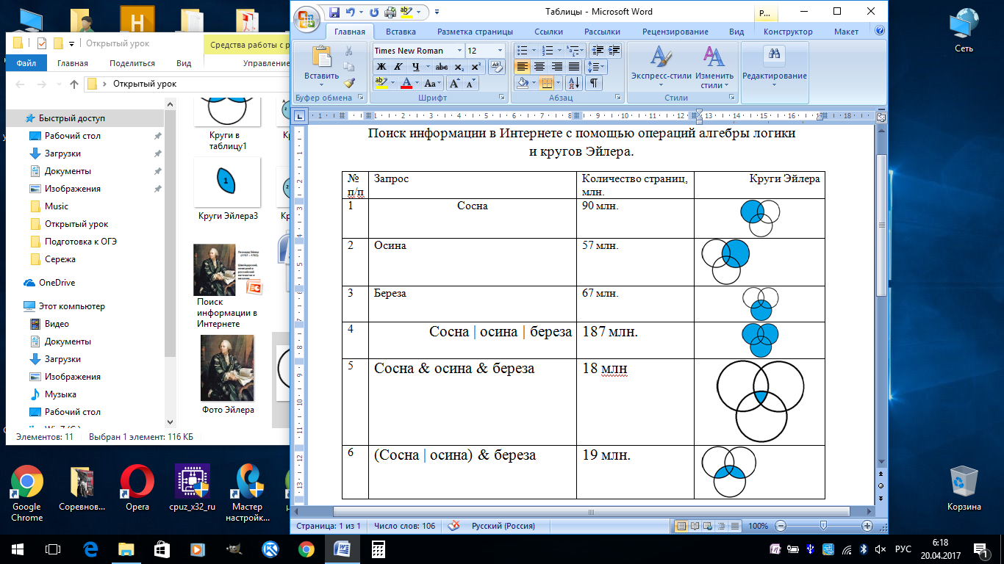

Slide 9
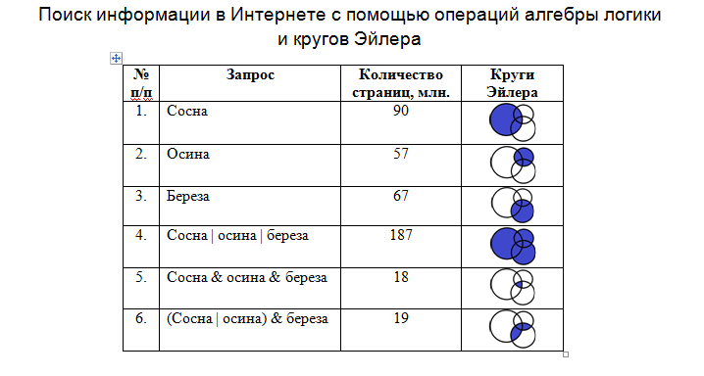

Slide 10


